Slide 1
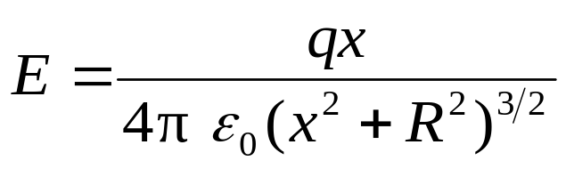
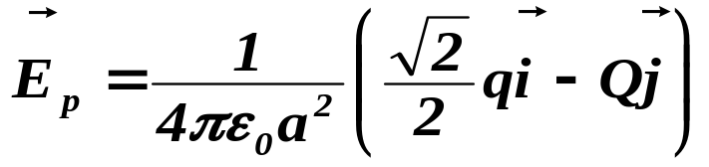

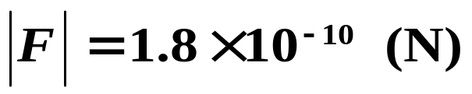
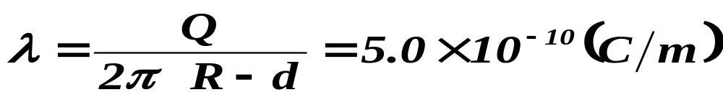
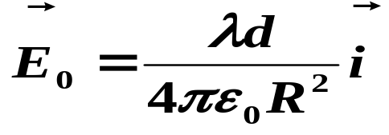



电场（一）库仑定律 电场强度
一、选择题
1. D/B
2. B
二、填空题
1.
2.
注：单位长度带电量：
3.
库仑力为：
与万有引力之比为：

Slide 2
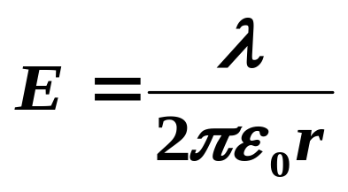

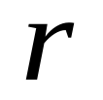

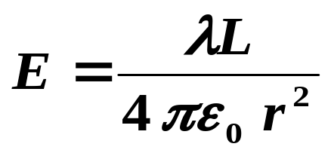
补充题:一半径为Ｒ，长为Ｌ的带电圆柱面，其单位长度带电量为λ,在带电圆柱的中⊥面上有一 点Ｐ，它到轴线距离为r,则Ｐ的电场强度的大小：
当
时
当 r＞＞L 时

Slide 3



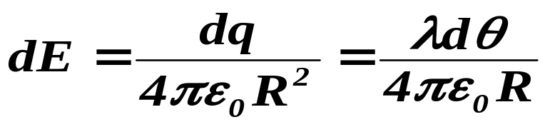







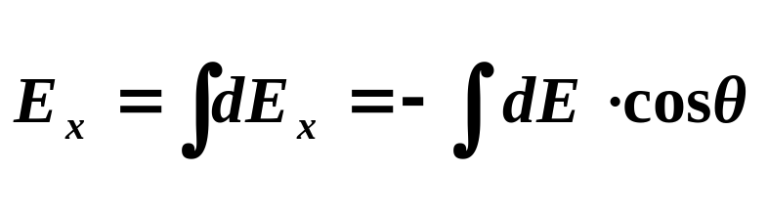
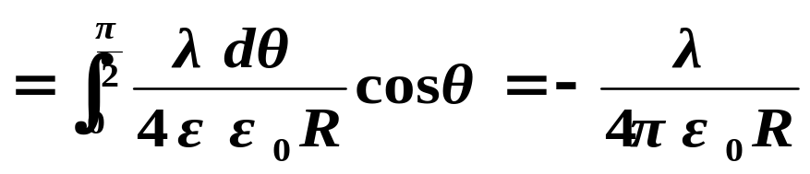


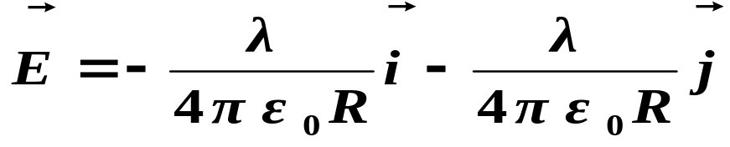
三、计算题
解:
取电荷元dq，其矢径与x轴的交角为θ

Slide 4
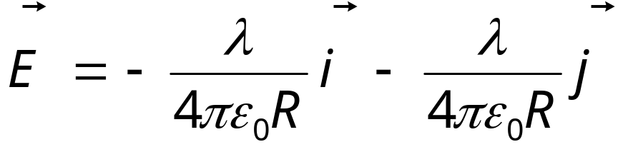
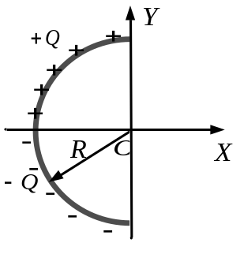
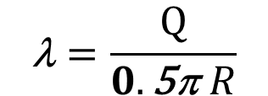
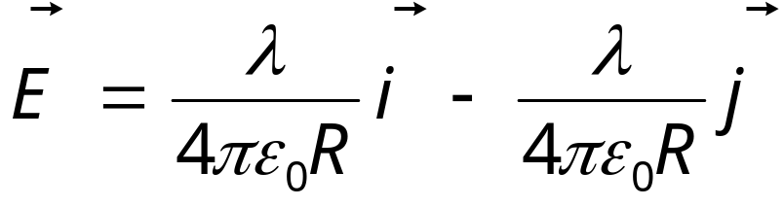
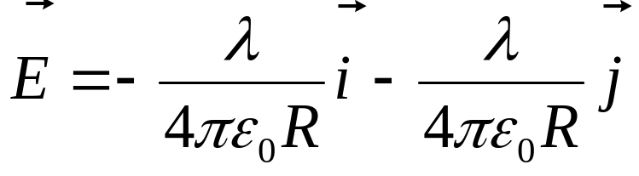
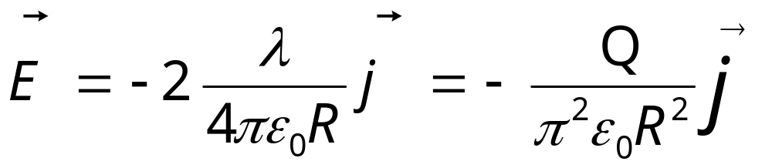
三、计算题
2解:
将带电环看成两个带异种电荷的1/4圆环，利用上题结果，O点处场强：
左上1/4圆环在O点处场强为：
左下1/4圆环在O点处场强为：

Slide 5
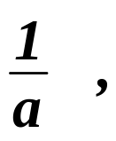


电场（二）电场强度 高斯定理
一、选择题
1. C
2. C
解题思路：以A为中心，补上７个相同得立方体。A位于体心。每个侧面的面积为abcd的4倍。总电通量为q/ ε₀。由对称性，abcd的电通量为q/ 24ε₀
二、填空题
a
q
A
1.
异性电荷。
d
b
2.
c

Slide 6
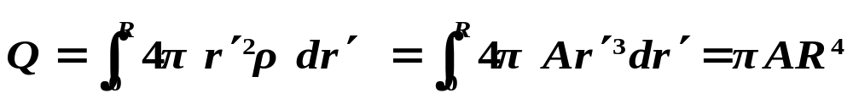

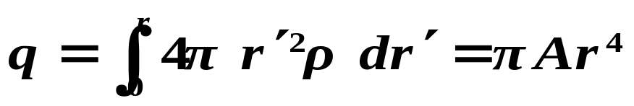


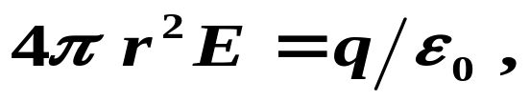

三、计算题
1. 解:
(1)
(2)
作以r为半径的高斯面，高斯面内所包含的电量为：
r
由高斯定理：

Slide 7

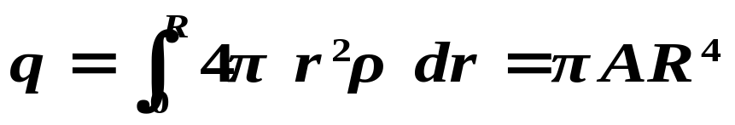
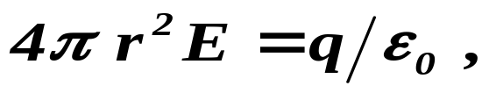

作以r为半径的高斯面，高斯面内所包含的电量为：
由高斯定理：
r
R

Slide 8

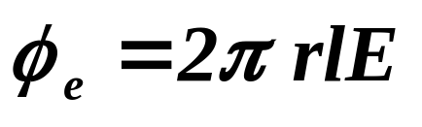
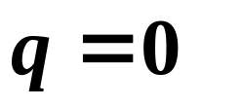
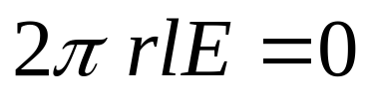
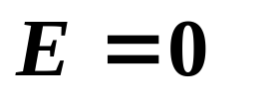
2. 解:
作以r为半径，高为 l 的同轴封闭圆柱面为高斯面
高斯面上的电通量为
所包含的电量为：
l
E
由高斯定理：

Slide 9


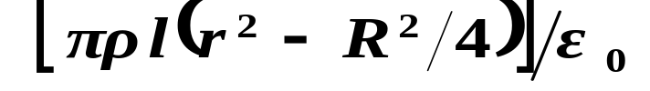
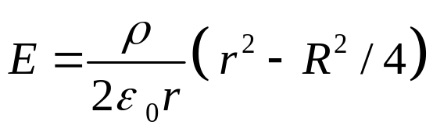
作以r为半径，高为 l 的同轴封闭圆柱面为高斯面，高斯面上的电通量为：
所包含的电量为：
l
E
由高斯定理：

Slide 10

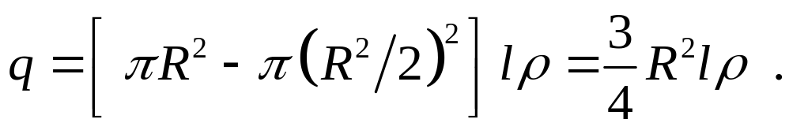
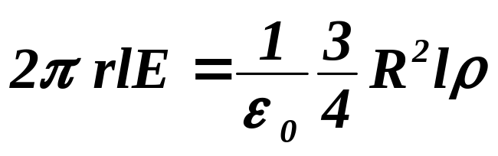
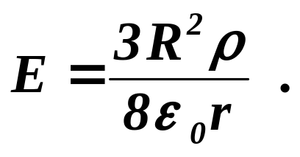
作以r为半径，高为l的同轴封闭圆柱面为高斯面，高斯面上的电通量为
所包含的电量为：
由高斯定理：

Slide 11
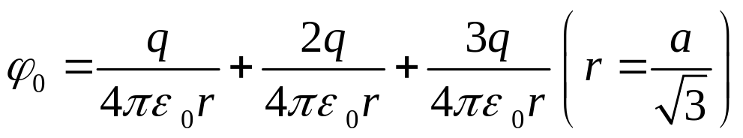
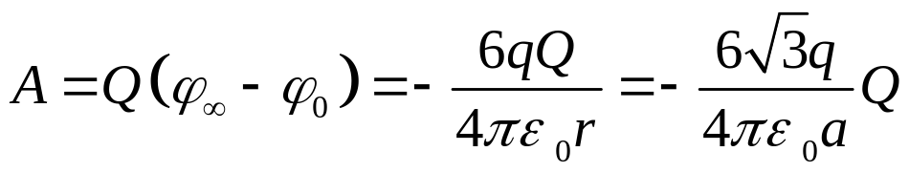
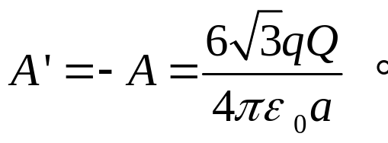
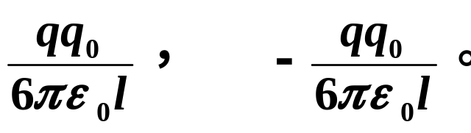
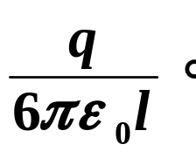
电场（三）电势 电势差
一、选择题
1. B
2. C
解题思路：O点的电势为：
电场力作功：
外力作功：
二、填空题
1.
（1)
（2）

Slide 12


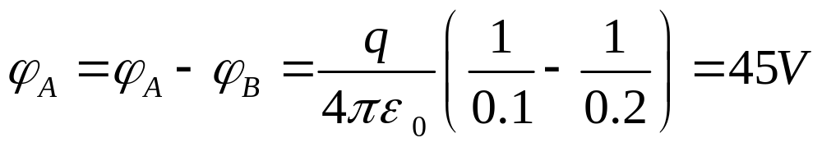
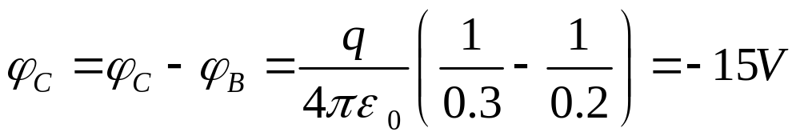
2.
q
A
B
C

Slide 13
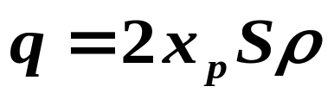
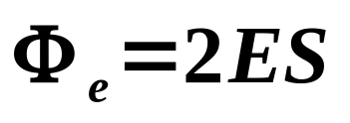
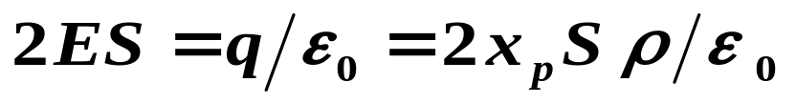
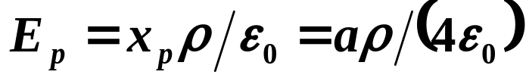
三、计算题
1. 解:
(1)
以O为对称点作垂直于平板平面的圆柱面为高斯面，设底面积为S，长度为2x_{P}，如图所示。
高斯面内所包含的电量为：
高斯面内所包含的电通量为：
O
Q
由高斯定理：
P

Slide 14
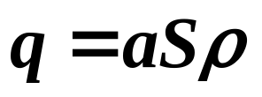
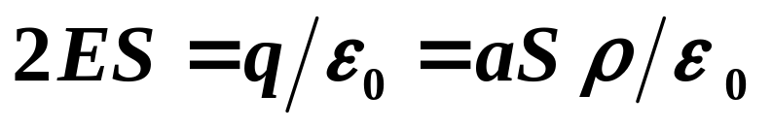
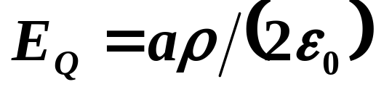
对于Q点：
以Q为对称点作垂直于平板平面的圆柱面为高斯面，设底面积为S，长度为2x_{Ｑ}
高斯面内所包含的电量为：
高斯面内所包含的电通量为：
由高斯定理：
P
Q

Slide 15
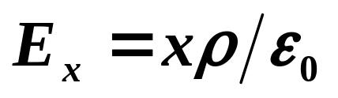
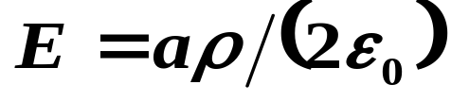
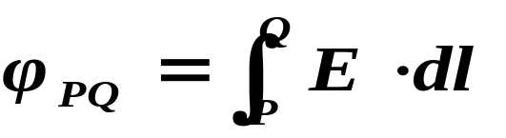


(2)
作P → Q的积分路径，场强分布为分段函数，
P →平板边界
边界 → Q
O
Q
P

Slide 16









补充:设电荷 体密度沿 x 轴方向按余弦规律ρ＝ρ_{０}cosx分布在整个间，试求间场强分布。
解：如图所示，由于cosx为偶函数，故其电荷分布关于yoz平面对称，电场强度亦关于yoz平面对称，作面积为Ｓ，高为2x的长方体（或柱体），则利用高斯定理得：
Yoz平面
-x
x
S
x
E

Slide 17





补充:图示为一个均匀带电球层，其电荷体密度为ρ，球壳内半径为Ｒ１，外半径为Ｒ２，为零点。求球内外电场分布。
解：以o为圆心，半径 r作一球面为高斯面，则利用ＧＳ定理与场分布具有球对称性的特点可得
r
0
S

Slide 18





2. 解:
以左端为坐标原点O，棒长方向为x方向，如图所示。
P
O
x
dq
a
在棒上x处取dx段带电dq，
dq在p点的电势

Slide 19






电场（四）电势 电势梯度、电场能量
一、选择题
1. D
2. A
3. B
+
_
A
B
二、填空题
（1）
（2）
解题思路： 球壳表面
（3）

Slide 20



（4）
三、计算题
1. 解:
(1)
建立xy坐标，在x位置处取dx长度,带电量为dq。
Y
P
r
x
dx
X
O
dq

Slide 21





Y
P
r
x
dx
X
由此可得：
O
dq
（2）
在(1)中解出的电势仅是随y的函数分布(x为定值0)，无法求出场强的x分量。
（3）

Slide 22








２、
均匀带电球面
均匀带电球体

Slide 23





电场（五）综合练习一
一、选择题
1. D
2. D
3. D
A
B
二、填空题
1.
解题思路：
x
联立求解可得结果.
**可设A、B上带正电

Slide 24





2.
解题思路： 由对称性可得
R
3.

Slide 25








4. 解:
取以r为半径，宽为dr的细圆环，带电量为
细圆环在o点的电势为dϕ
r
R
求均匀带电球体中心的电势,方法同上

Slide 26





三、计算题
1、
取半径为r、厚度为dr长为 l 的薄壁同轴圆筒为体积元,
则dV=2πrldr

Slide 27

2、一半径为“无限长”圆柱形带电体，其 电荷密为 ρ=Ar(R>r),式中Ａ为常数，求：
（１）、圆柱体内外的场强分布；
（２）、选距离轴线为 l(l>R)处的电势为零，计算电势分布
解：（１）、据对称性分析可知，电场具有轴对称性，作一高为h的圆柱面为高斯面，利用高斯定理得：
r
x
h
(a) 当r<R时，取一半径为 x ,厚为 dx的圆筒，其电量为

Slide 28






r
x
h
由高斯定理可得

Slide 29







(b) 当r>R时，其电量为
由高斯定理可得
2、求电势
(1)

Slide 30



(2)、

Slide 31





电场（六）导体
一、选择题
a
q
1. D
2. A
+
+
+
+
d1
P
二、填空题
-
-
-
-
b
1.
解题思路：
A、B两平板之间为匀强电场

Slide 32




2.
解题思路： A球不接地、由于静电感应，A球表面分布感应电荷。但总电量为0。球内电场为0。球是等势体。P点的电势和O点的电势相等，O点的电势可以看作q在O点电势和A上感应电荷在O的电势之和。 A球表面分布感应电荷的总电量为0，所以：
A
-
+
B
R
-
+
P
0
+
-

Slide 33





A球接地，球是等势体。 P点的电势和O点的电势相等为0，球内电场为0。由于静电感应，设A球表面分布感应电荷为q’，所以：
A
_
+
R
B
+
_
P
_
0
+
3.

Slide 34



三、计算题
1. 解:
(1). 由高斯定理和电荷守恒定律：
外球壳的内表面带电-q，外表面带电+q。
r1
+q
-q
r2
(2). 外球壳接地且重新绝缘后，电荷重新分布。外表面附近场强为0，所以外球壳外表面不带电，故外球壳的内表面仍带电-q。
r1
-q
r2

Slide 35





(3).在 外球壳带电为-q的基础上，内球壳接地后，
设此时内球壳带电为q’，由电势叠加可知：
+
-q
r1
+
+
外球壳电势由叠加可得：
+
r2

Slide 36









电场（七）电介质和电容
一、选择题
1. C
解题思路： 电容串联时，
，充电后，电容量小的电压高，当
d
上的电压为300 V时，则：
组合电容的耐压值为500 V。
a
2. C
解题思路：
d₁
d₂
3. C

Slide 37







二、填空题
1.
2.
t
d
解题思路： 设电介质内部的场强为E，真空内场强为E₀。

Slide 38







电压：
t
d
所以：

Slide 39










3.
解题思路
B
A

Slide 40






4.
解题思路：并联断开电源：插入介质前后组合电容总电量不变，当
增大，则
上的电量增大
上的电量减少
并联不断开电源：插入介质前后组合电容电压不变
增大，则
上的电量增大。
上的电量不变。
5.

Slide 41



补充:两个电容器１和2 串联以后接上电源充电，在电源保持接的情况下，若把介质充入电容器2中，则电容器1的电势差如何变化？电容器1上的电量又如何变化？（填增大，减小，不变）
１
Ｃ１
Ｕ
２
Ｃ２

Slide 42




补充题、1,2是两个完全相同的空气电容器，将其充电后与电源断开，再将一块各向同性介质板插入电容器１的两个极板，则电容器２的电压Ｕ２、电场能量Ｗ２如何变化？（增大，减少，不变）
（答案：Ｕ２减少，Ｗ２减少）
１
２
Ｕ

Slide 43






三、计算题
设给导体球系统带电Q，其中两球分别带电为Q₁、Q₂。导线相连后成为一个整体，两球电势相等:
1. 解:

Slide 44







2. 解法一:
本题可看作两个球形电容器串联：
解法二:
给电容器带电Q在半径
，空间内
场强分布为
电势差：

Slide 45





电场(八）综合练习二
一、选择题
1. C
解题思路： 设平板电容器电荷面密度为：σ；两板间的电吸引力为：。
电容器的场强为：
电压：

Slide 46







补充题:求电量为q的平板电容器极板之间的作用力？
A
B
补充题、一空气平行板电容器，电容为C，两极板间距离为d，充电后，两极板间相互作用力为F，则两极板间的电势差为我多少? 极板上电量大小为多少?

Slide 47






补充题:两根相的均匀细棒，长为l，电荷 线密度为λ，沿同一条直线放置。两细棒间的最近距离也为l，如图所示，假设棒上的电荷 是不能自由移动的。试求两棒间的静电相互作用力。
l
２
l
１
l
０
x
dx
解：分析：带电体之间的相互作用力是通过电场来实现 的，可以先求出一个带电体在空间产生的电场分布，然后求该电场对另一个带电体处在该电场中时的作用力。注意本题不能当作点电荷 来处理。

Slide 48





l
２
l
１
l
０
x
dx
方向沿两棒的连线

Slide 49



2. B
解题思路： 设挖去的电量可作为点电荷，O点的场强和电势均可作为x轴上R处的点电荷Δq与均匀带电球面-Q在O点场强与电势的叠加。
z
0
y
3. B
x
解题思路： P点放入不是足够小的点电荷+q后，改变了原先导体上的电荷分布，使导体上的正电荷远离p点，场强减小。
4、Ｃ

Slide 50







二、填空题
Ⅰ
Ⅱ
Ⅲ
1.
解题思路： 带电平板的场强公式：
2.

Slide 51





解题思路： 并联电容上电压相同，电量分配与电容量成正比：
４.
５.
3.
解题思路：两导体连接后成为等势体。

Slide 52






三、计算题
1. 解:
金属球壳内部为均匀带电球体，带总电量为：
由高斯定理可以证明，导体球壳的内表面带电-Q，外表面不带电，导体球接地，电势为0。
(1) 电场分布：

Slide 53






